Slide 1
K250501R1
C級奧多曼電子水表先期研究
報告 : 彭志豪
日期 : 2025/9/22
Notes:
總經理，各位主管大家好，那以下開始是SPX分離型機構部分的報告

Slide 2
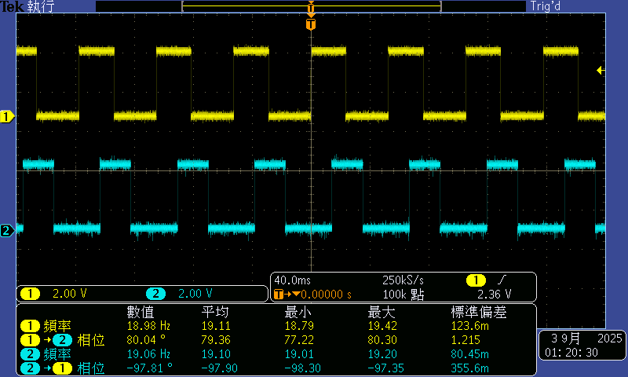
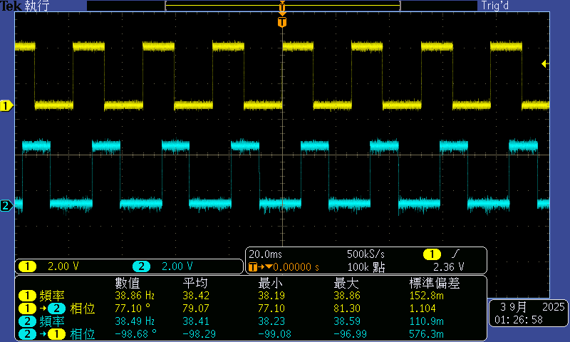
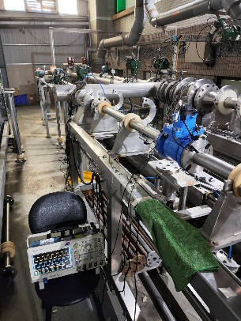
葉輪訊號
流速1m (m/s)
訊號頻率19Hz
流速2m (m/s)
訊號頻率38Hz

Slide 3
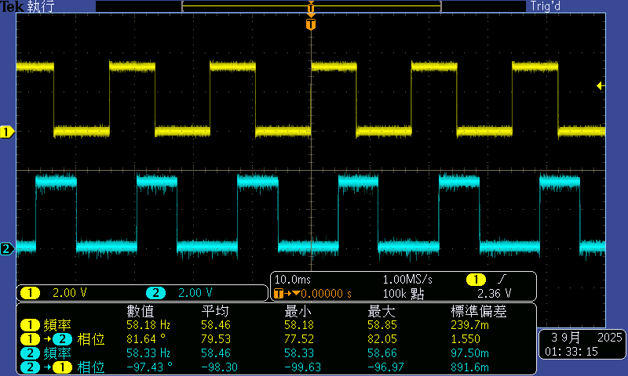
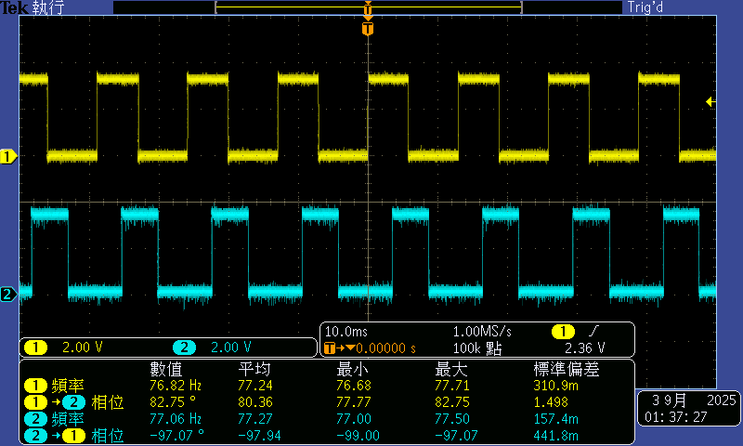
葉輪訊號
流速3m (m/s)
訊號頻率58Hz
流速4m (m/s)
訊號頻率76Hz

Slide 4

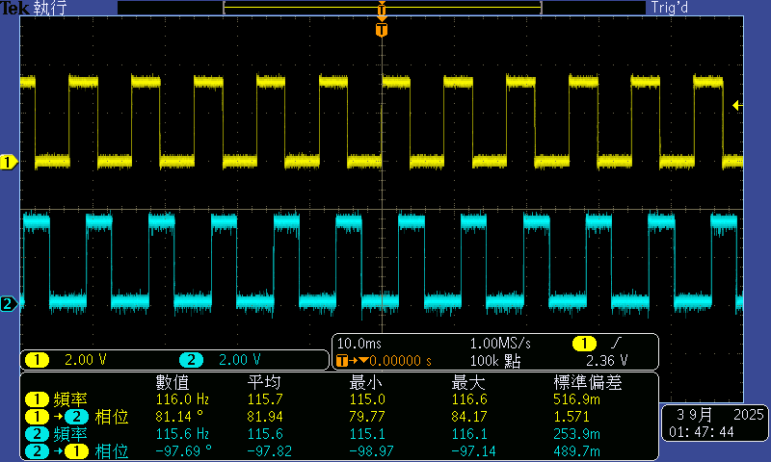
葉輪訊號
流速5m (m/s)
訊號頻率96Hz
流速6m (m/s)
訊號頻率116Hz

Slide 5
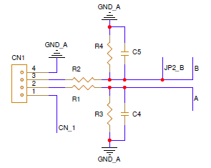
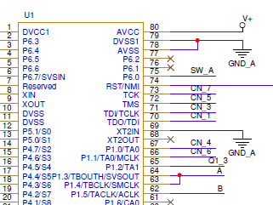
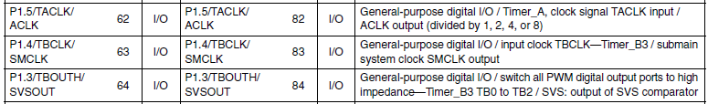
葉輪訊號
R1=R2=0R
R3=R4=1M
C4=C5=100nF
葉輪訊號
從CN1先經過RC低通濾波器，再進入MCU PIN62與PIN64
TI DRV5032

Slide 6
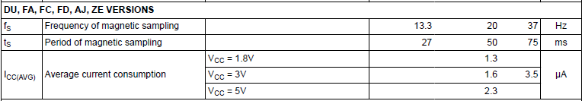
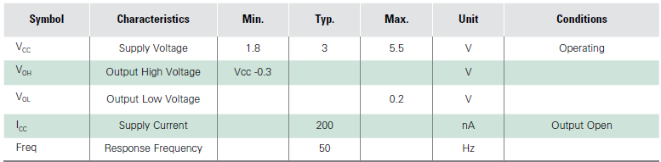
TMR
TI DRV5032
Littelfuse

Slide 7
BOM預估
電子件 | 關鍵零件名稱 | 成本 (NTD) | 備註
 | MCU | 191.76 | 新料，MSP430F4371 1190pcs@191.76﹔1pcs@319.26
 | 電晶體 | 4.6 | 參考AC202-BCMPT29001
 | 二極體 | 4.45 | 參考AC203-B16V200002
 | 被動零件 | 0.64 | R/C被動元件共32pcs
 | TMR | 5.8589 | 磁簧開關，參考PC309-P1A0010002
 | 振盪器 | 4.1 | 32.768KHz，參考AC204-410Q13FC01
 | LCD | 18.3 | 新料，先參考AC201-LLCT162101
 | 連接器(板端) | 4.24 | 新料，先參考PC300-6210490001+PC300-6210290001
 | 電子線與連接器 (板對線) | 65 | 新料，先參考SDX5 Cable (SDXCM1P-2300000005)， 原材(NT17)與加工費(NT11)
 | PCB板 | 31.1 | 新料，先參考PC308-EPH12M1001+PC308-EPH11D1001
電子件成本 |  | 330.0489

Slide 8
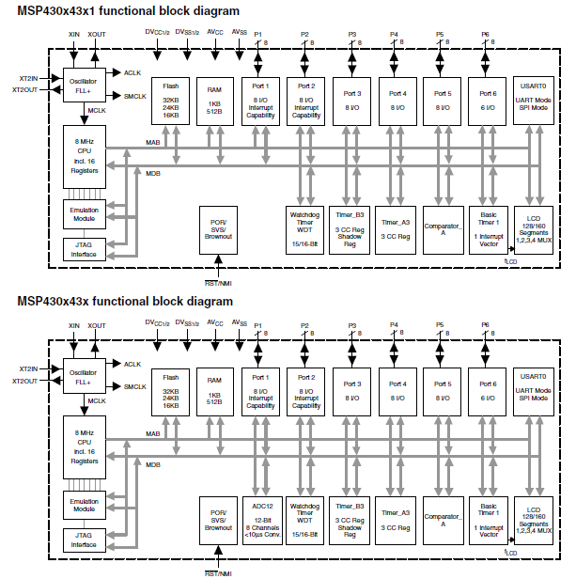
MSP430F4371
TI DRV5032

